Slide 1





Louis EHRET | Technicien Informatique
Ce que je suis · Mes formations · Entreprises · Diplômes · Contacts
Je suis passionné par ce que j'aime faire, et j'aime y consacrer du temps afin d'en tirer le meilleur.

Slide 2
Louis EHRET | Technicien Informatique
Ce que je suis · Mes formations · Entreprises · Diplômes · Contacts
Je suis passionné par ce que j'aime faire, et j'aime y consacrer du temps afin d'en tirer le meilleur.
Notes:
1

Slide 3
Louis EHRET | Technicien Informatique
Ce que je suis · Mes formations · Entreprises · Diplômes · Contacts
Je suis passionné par ce que j'aime faire, et j'aime y consacrer du temps afin d'en tirer le meilleur.
Notes:
1

Slide 4
Louis EHRET | Technicien Informatique
Ce que je suis · Mes formations · Entreprises · Diplômes · Contacts
Je suis passionné par ce que j'aime faire, et j'aime y consacrer du temps afin d'en tirer le meilleur.
Notes:
2

Slide 5
Louis EHRET | Technicien Informatique
Ce que je suis · Mes formations · Entreprises · Diplômes · Contacts
Je suis passionné par ce que j'aime faire, et j'aime y consacrer du temps afin d'en tirer le meilleur.
Notes:
3

Slide 6
Louis EHRET | Technicien Informatique
Ce que je suis · Mes formations · Entreprises · Diplômes · Contacts
Je suis passionné par ce que j'aime faire, et j'aime y consacrer du temps afin d'en tirer le meilleur.
Notes:
5

Slide 7

Qui suis-je ?
Etant rigoureux, sérieux et calme dans les tâches que j’entreprends, j’aime aboutir à un résultat net et précis pour chacune de mes activités.
🗣 Je suis Louis EHRET, Etudiant Alternant en
BTS Services Informatiques aux Organisations
Option Solutions d’infrastructures Système
et Réseaux
·
Passionné par le Web et la Bureautique grâce à ses fonctions infinies, j’aime aider les clients dans leurs problèmes.
·
Joueur d’échecs passionné
Précédemment en club, Niveau intermédiaire
♟
Je travaille tout aussi bien en équipe que seul en fonction de mes projets.
🤾‍♀️
6 ans de HandBall en club réalisant des compétitions régionales
1 OR, 1 argent
·
CV

Slide 8

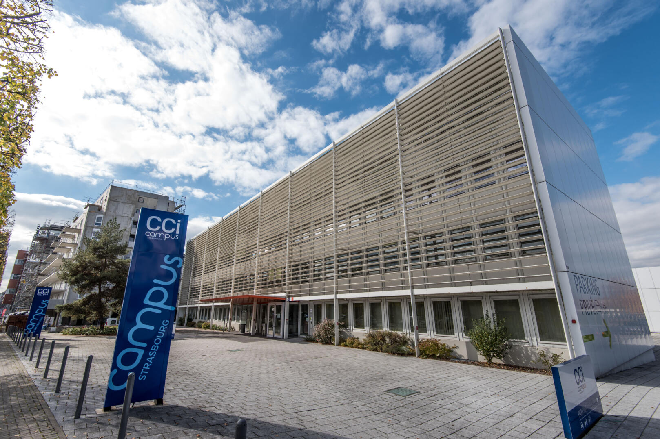
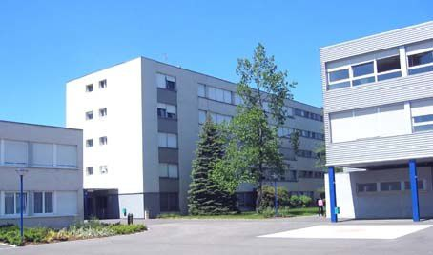
🎓Mes formations
CCI Campus de Strasbourg
BTS Services Informatiques aux Organisations
Option Services Informatiques aux Organisations
Session 2021-2023
Lycée des Métiers Goulden
Bac Professionnel Systèmes Numériques Option Réseaux Informatiques et systèmes communicants
Session 2018-2021
ℹ Témoignage de mon passage dans le lycée, dans la vidéo présentation du BAC.

Slide 9


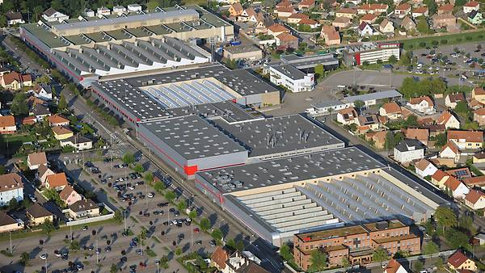
🏢 Entreprises

Slide 10


Louis EHRET | Technicien Informatique
Ce que je suis
Mes formations
Entreprises
Projets
Passions
Bonjour, moi c’est Louis.
Etudiant alternant en BTS Services Informatiques aux organisations.
Je suis passionné par ce que j'aime faire, et j'aime y consacrer du temps afin d'en tirer le meilleur.

Slide 11

Louis EHRET | Technicien Informatique
Ce que je suis
Mes formations
Entreprises
Passions
Projets
Bonjour, moi c’est Louis.
Etudiant alternant en BTS Services Informatiques aux organisations.
Je suis passionné par ce que j'aime faire, et j'aime y consacrer du temps afin d'en tirer le meilleur.

Slide 12

















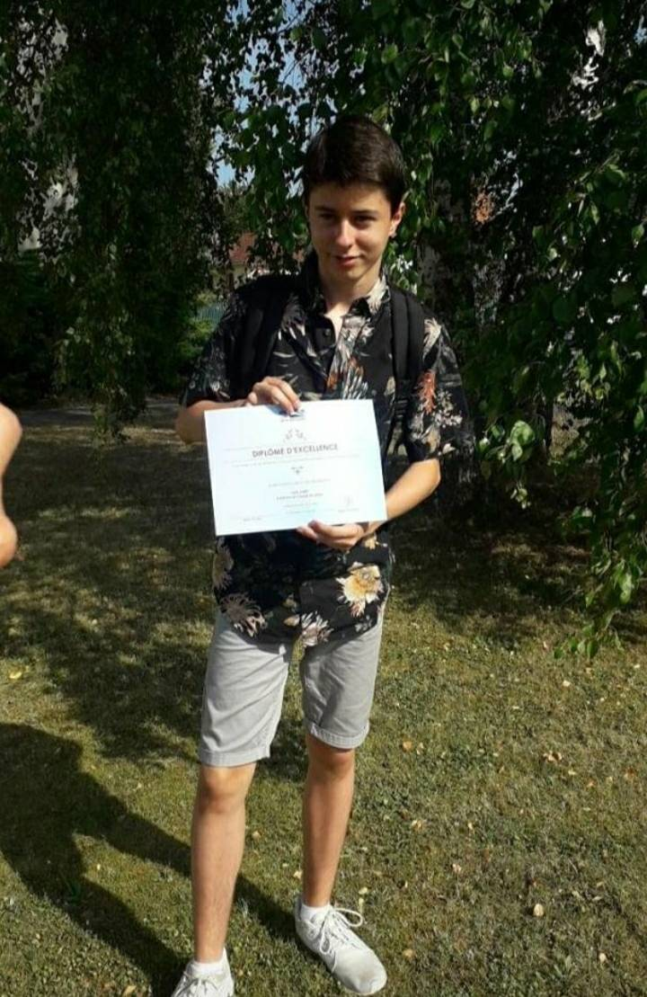
Formations & Diplômes
CCI Campus Strasbourg
BTS Services Informatiques
Aux Organisations
Option Solutions d’Infrastructures
Système et Réseau
Diplômé du Baccalauréat
Session 2021-2022
Mention Très Bien | 16,75/20
Lycée des Métiers Goulden
Baccalauréat Professionnel
Systèmes Numériques
Option Réseaux Informatiques et systèmes communicants
Diplômé du Brevet d’Etudes Professionnelles (BEP)
Session 2020-2021
15,45/20
Oulah… vous voulez vraiment savoir ?
Obtention du Diplôme d’Excellence 2019-2020
Par la Direction du LDM Goulden..

